Slide 1

2023年毕业生还款流程

Slide 2
目录：
1、毕业确认申请
A
2、提前还款申请
B
3、支付宝还款流程
C

Slide 3
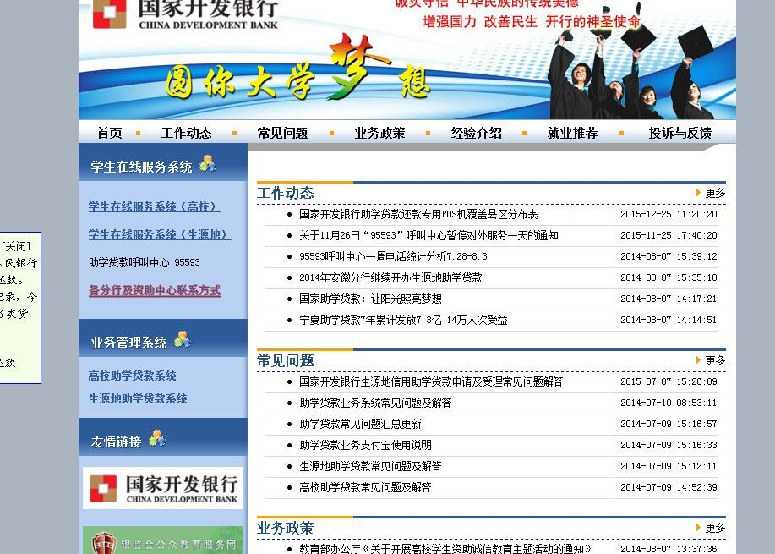

Slide 4
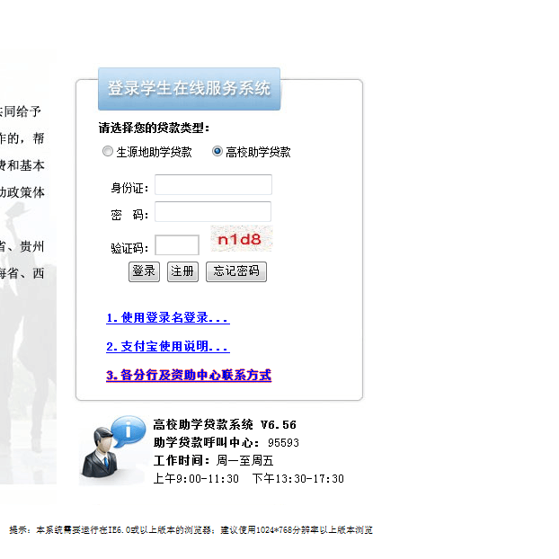

Slide 5
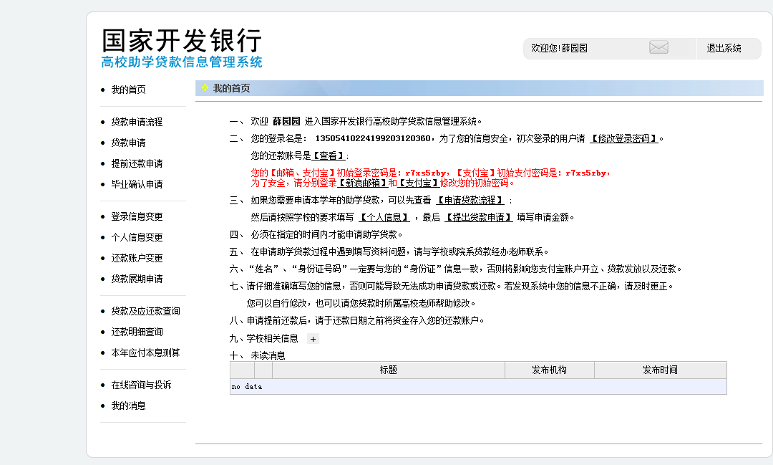

Slide 6
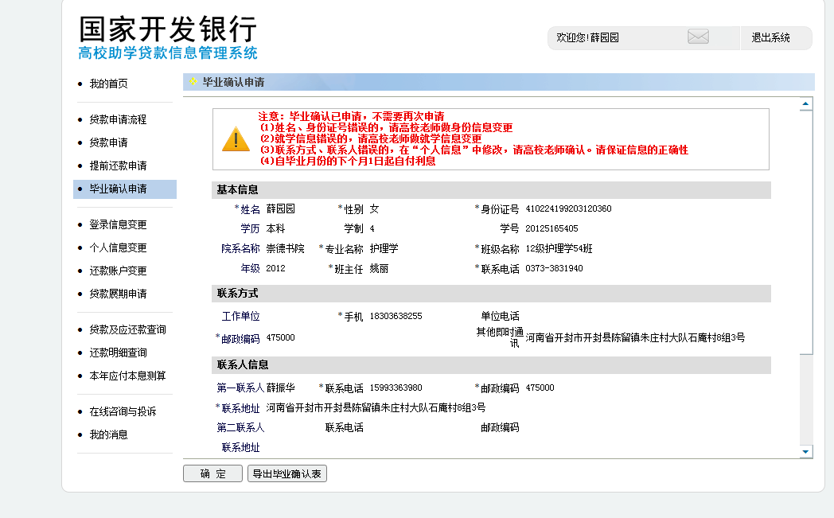
1、毕业确认申请

Slide 7
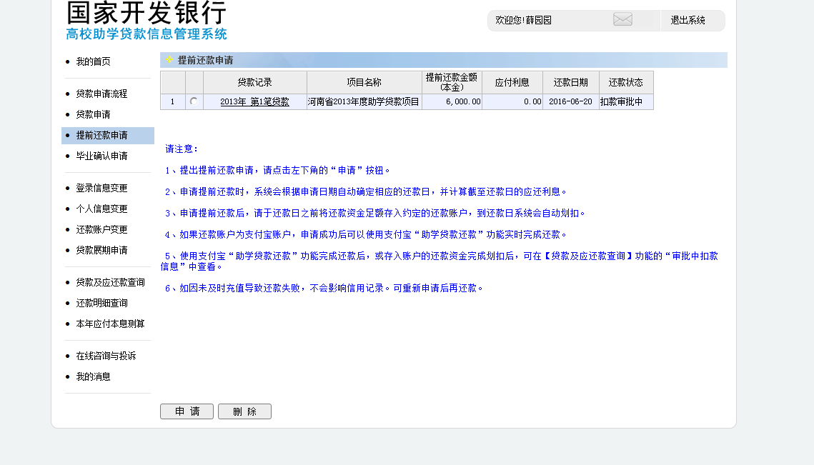
2、提前还款申请

Slide 8
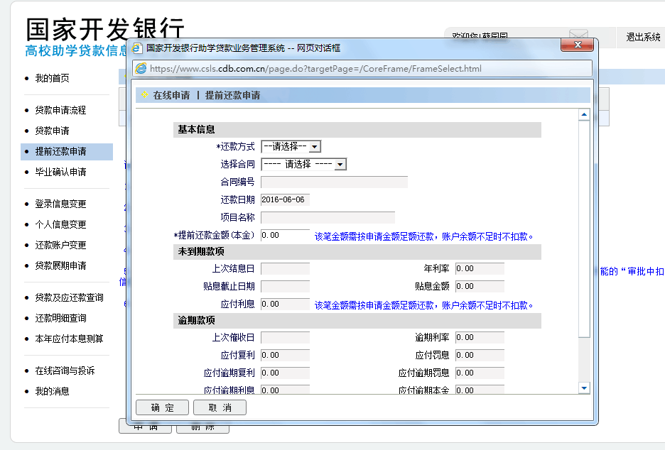

Slide 9
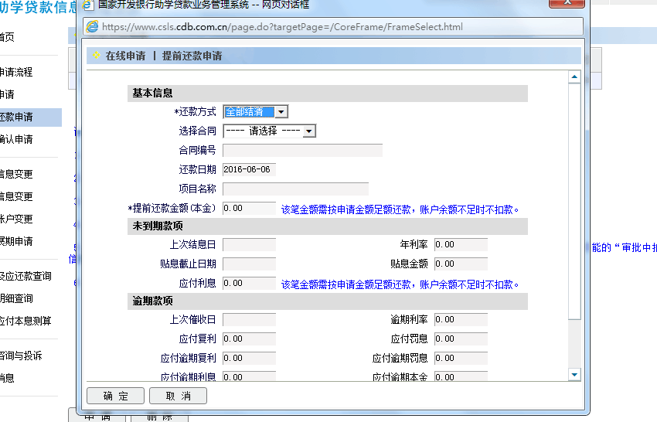

Slide 10
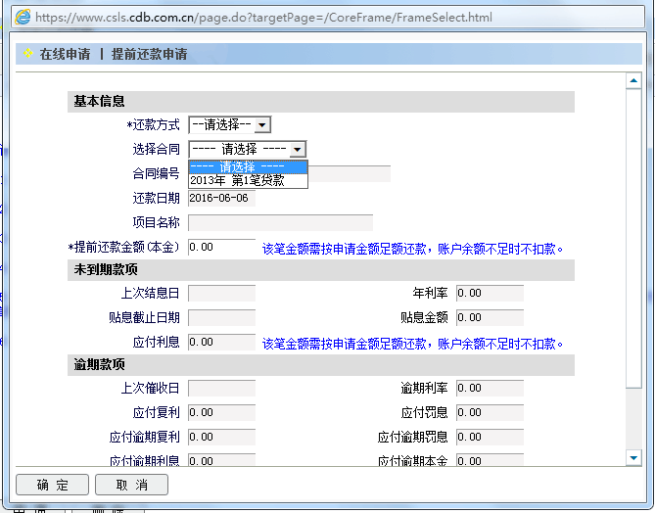

Slide 11
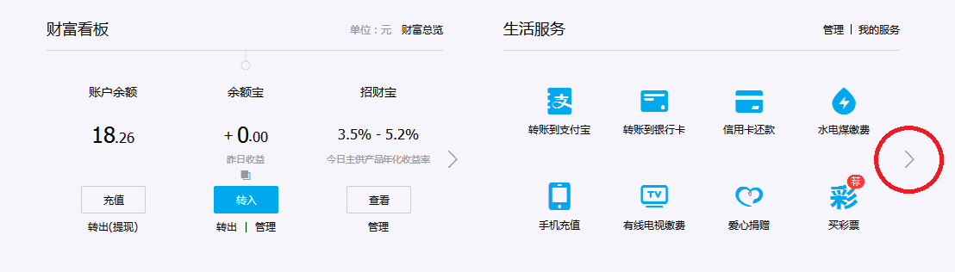
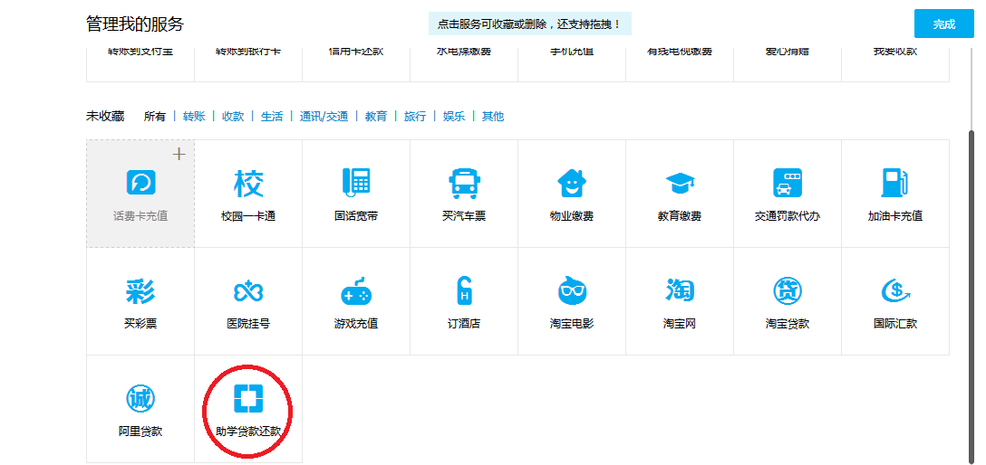
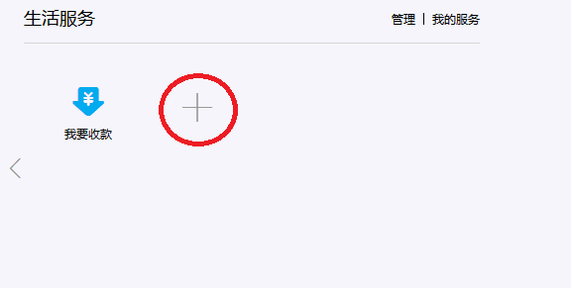
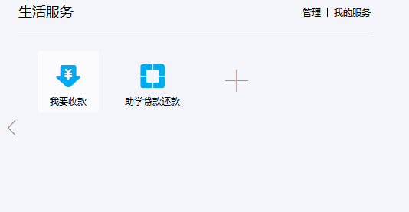
3、支付宝还款流程
1.登录支付宝账户添加助学贷款还款应用

Slide 12
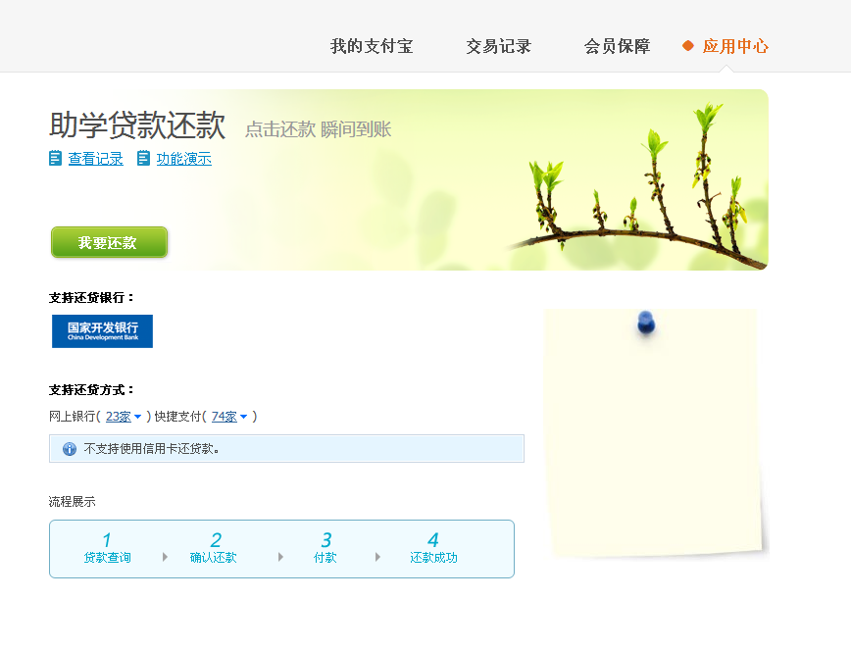
2.支付宝主动还款：2.1点击“助学贷款还款”并选中“我要还款”
可直接选择“我要还款”进行下一步，或先查看还款功能演示

Slide 13
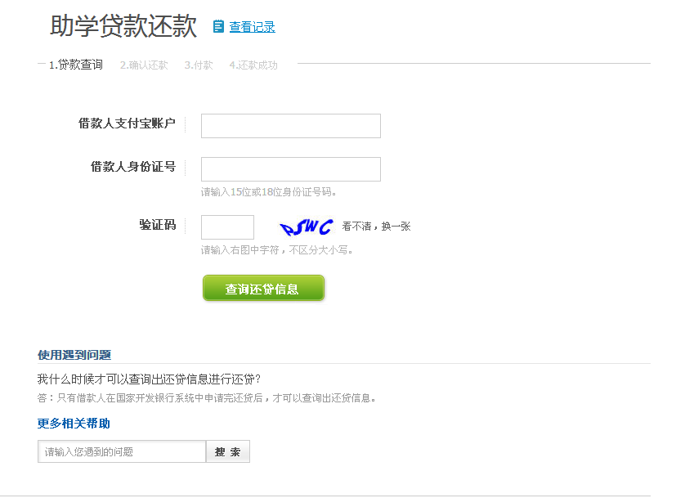
2.支付宝主动还款：2.2输入还款支付宝账户、还款人身份证号查询还款金额
必须为贷款系统内或贷款合同上的助学贷款支付宝账户，不能填本人其他支付宝账户否则无法查询到还款信息
必须为贷款学生申请贷款时所用的身份证号，否则无法查询到换信息

Slide 14
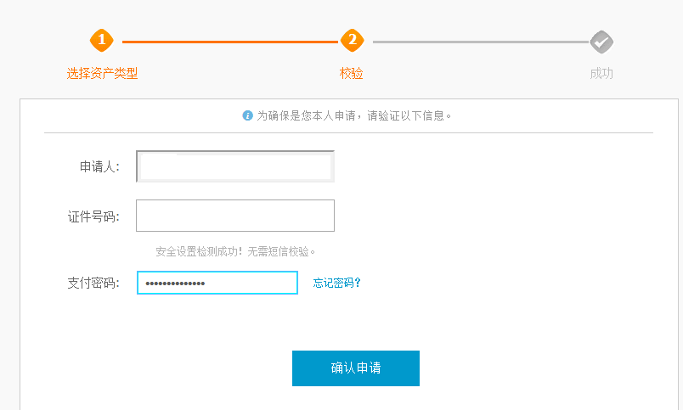
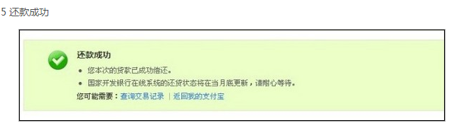
2.支付宝主动还款：2.4还款成功
还款成功后可查看交易记录，并根据需要按照系统提示申请并导出电子对账单
姓名
411******************

Slide 15
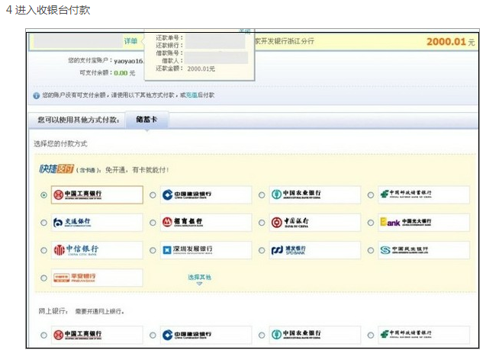
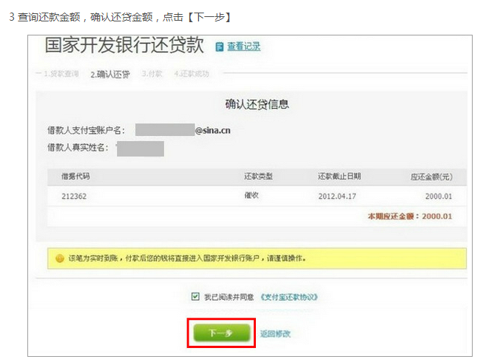
2.支付宝主动还款：2.3确定还款本息金额，并进行还款

Slide 16
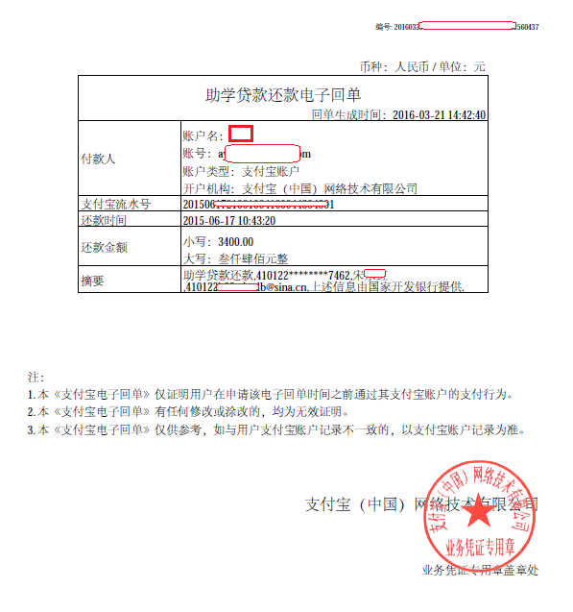
2.支付宝主动还款：2.4还款成功

